Slide 1

A better way to sign in

Slide 2


about:me
Gabriel Ivănică
Reprezentant Mozilla
JavaScript++
gabriel.ivanica@mozilla.ro

Slide 3
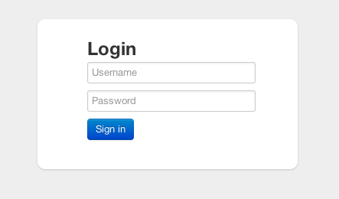
Situatie 2013

Slide 4
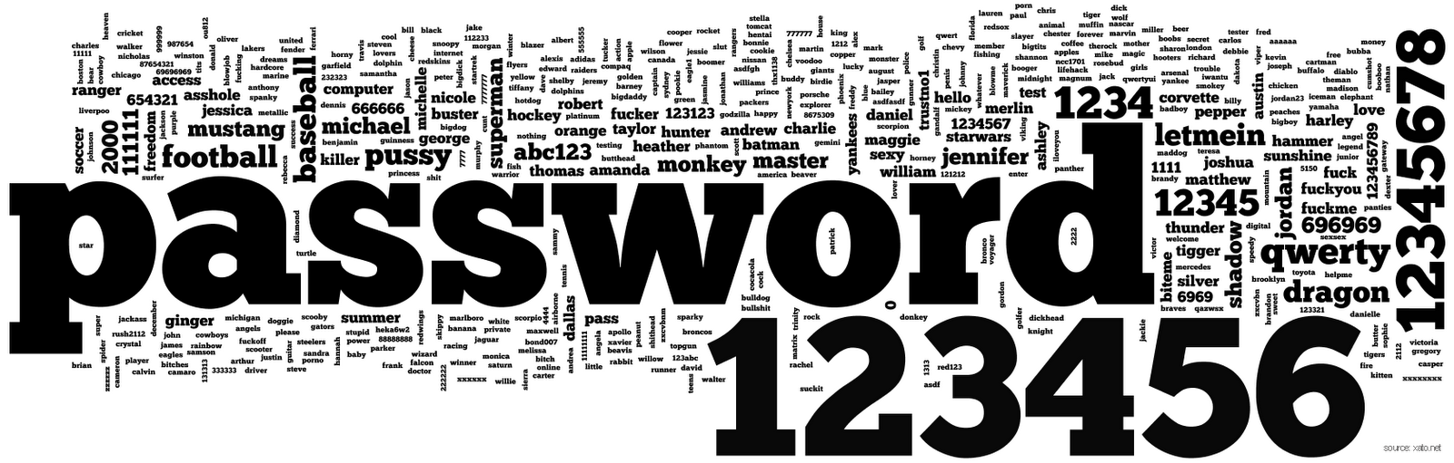
Dezvoltarea propriului sistem
Securitate
Timp de implementare
UX

Slide 5

Dezavantaje utilizator
Un cont in plus pentru utilizator
Noi politici
Ce se intampla cu datele personale ?
Recuperarea contului

Slide 6
Folosirea unui sistem extern
Eliminarea contului si a parolei specifice
Eliminarea bazei de date cu parole
Toata logica cedata un sistem extern
Fara resetari de cont, verificari
Sistemul de securitate mai bine gandit

Slide 7
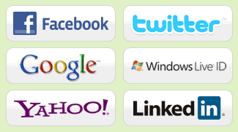
“Social login”

Slide 8


Slide 9
Realitate
Colectarea datelor personale
Fiecare miscare urmarita
Date vandute mai departe

Slide 10
Dezvoltat utilizand protocolul BrowserID
Autentificare descentraliata bazata pe adrese de mail verificate
Protectia datelor personale

Slide 11
Mozilla Persona
Standard liber – cod sursa – MPL 2.0
Foarte usor de implementat
Scop : integrare directa in browser

Slide 12
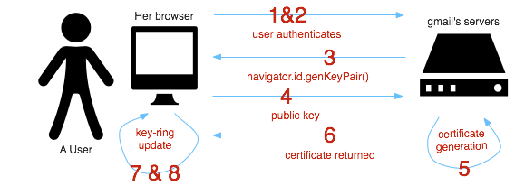
Cum functioneaza

Slide 13
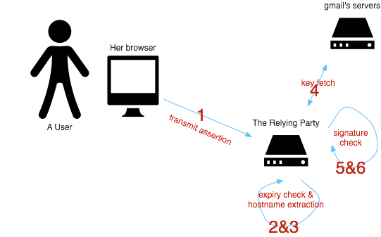

Slide 14
Detalii tehnice
MDN Persona
GitHub Mozilla BrowserID repo
identity.mozilla.com
http://lloyd.io/how-browserid-works
Momentan in stadiul Beta 2
Imbunatatire constanta

Slide 15

Furnizorii serviciu email Furnizorii identitate

Slide 16

Dar exista …

Slide 17
VS
Scop si arhitectura similara
Descentralizare

Slide 18
Avantaje
Mai simplu pentru utilizator
Foarte simplu de implementat
Protectia mai buna a datelor personale

Slide 19

Identity Bridge
Yahoo Mail service
GMAIL accounts
Verificarea adresei de email prin intermediul implementarilor existente pentru OpenID si OAuth

Slide 20
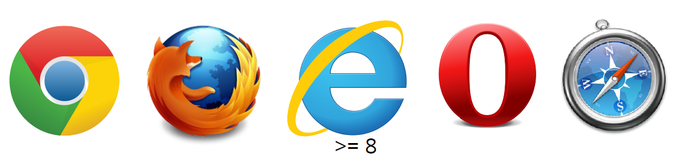
Alte facilitati
Posiblitatea de a fi implementat in CMS-uri. Drupal, Wordpress
Support pentru PhoneGap, Firefox OS

Slide 21
Demo time ….

Slide 22
Local
<script src="https://login.persona.org/include.js"></script>

Slide 23
Local
var signinLink = document.getElementById('signin');
signinLink.onclick = function() { navigator.id.request();
};
var signoutLink = document.getElementById('signout');
signoutLink.onclick = function() {
navigator.id.logout();
};

Slide 24
Local
navigator.id.watch({
onlogin: function(assertion) {
// verificare pe server
}
onlogout: function() {
// delogare utilizator pe server
}
});

Slide 25
Mai multe
identity.mozilla.com
https://github.com/mozilla/browserid
http://www.mozilla.org/en-US/persona/
https://hacks.mozilla.org/2013/04/mozilla-persona-for-the-non-web/
http://lloyd.io/how-browserid-works
https://github.com/mozilla/browserid-cookbook.git

